Slide 1
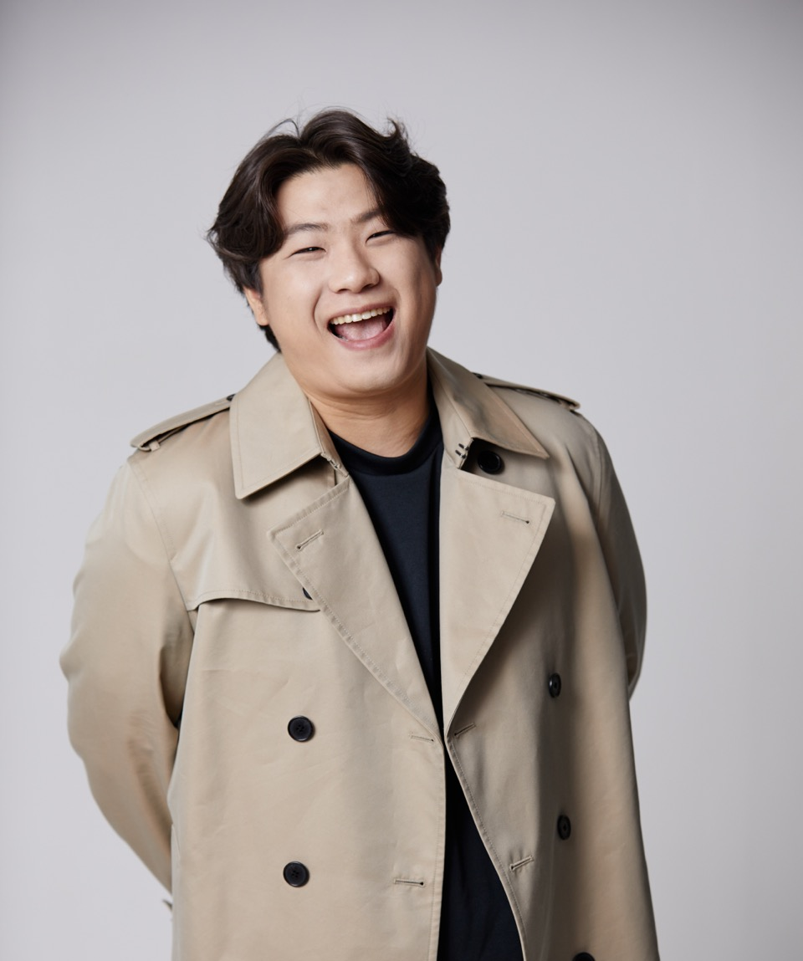
1 8 0 cm / 1 1 0 kg

Slide 2
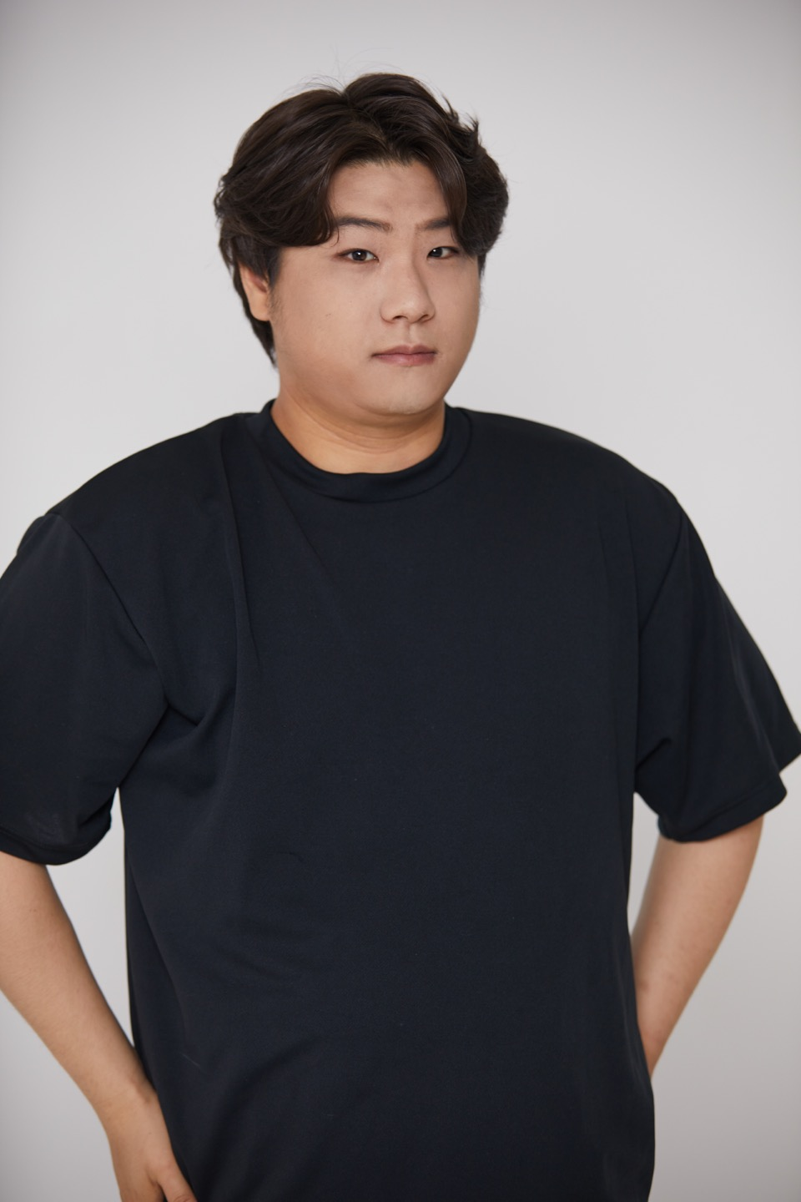
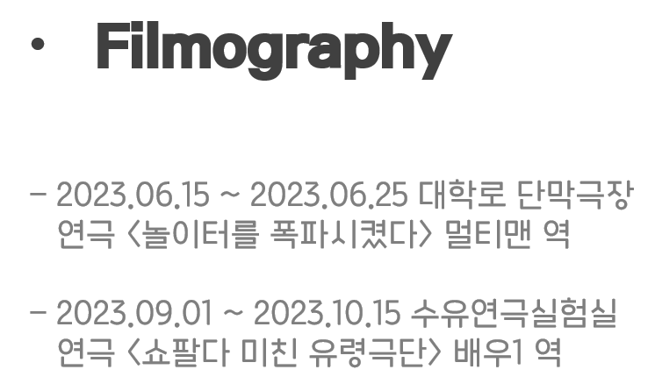
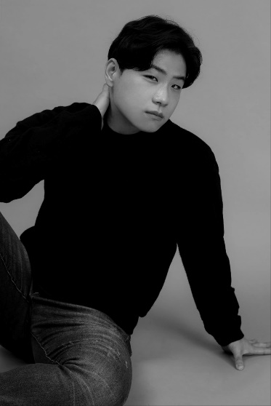
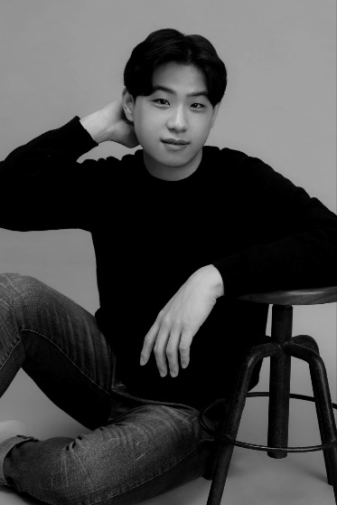
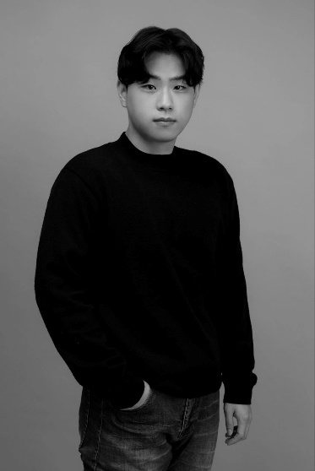
Filmography
- 2023.06.15 ~ 2023.06.25 대학로 단막극장
연극 <놀이터를 폭파시켰다> 멀티맨 역
- 2023.09.01 ~ 2023.10.15 수유연극실험실
연극 <쇼팔다 미친 유령극단> 배우1 역

